Slide 1

Notes:
neshahat

Slide 2
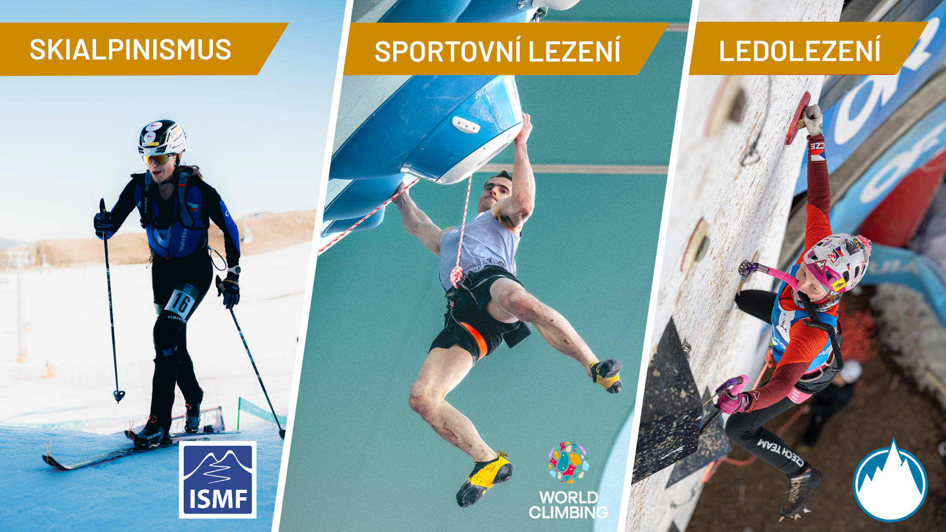
Notes:
Nechat- zmenit logo ifsc na nove

Slide 3
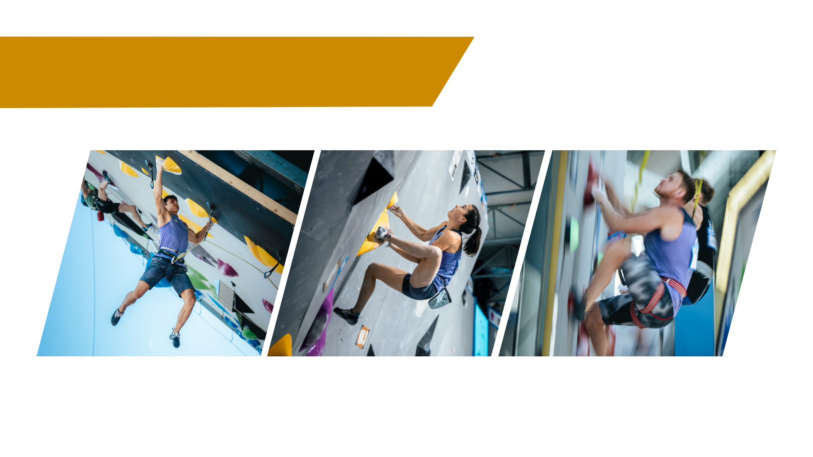

SPORTOVNÍ LEZENÍ
OBTÍŽNOST
BOULDER
RYCHLOST
Notes:
nechat

Slide 4
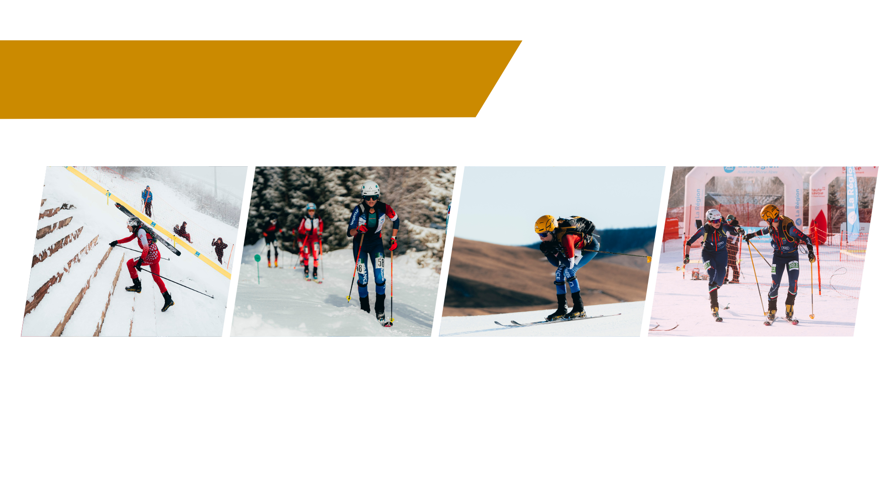
ZÁVODNÍ SKIALPINISMUS
SPRINT
INDIVIDUAL
VERTICAL
ŠTAFETA
Notes:
hotovo

Slide 5
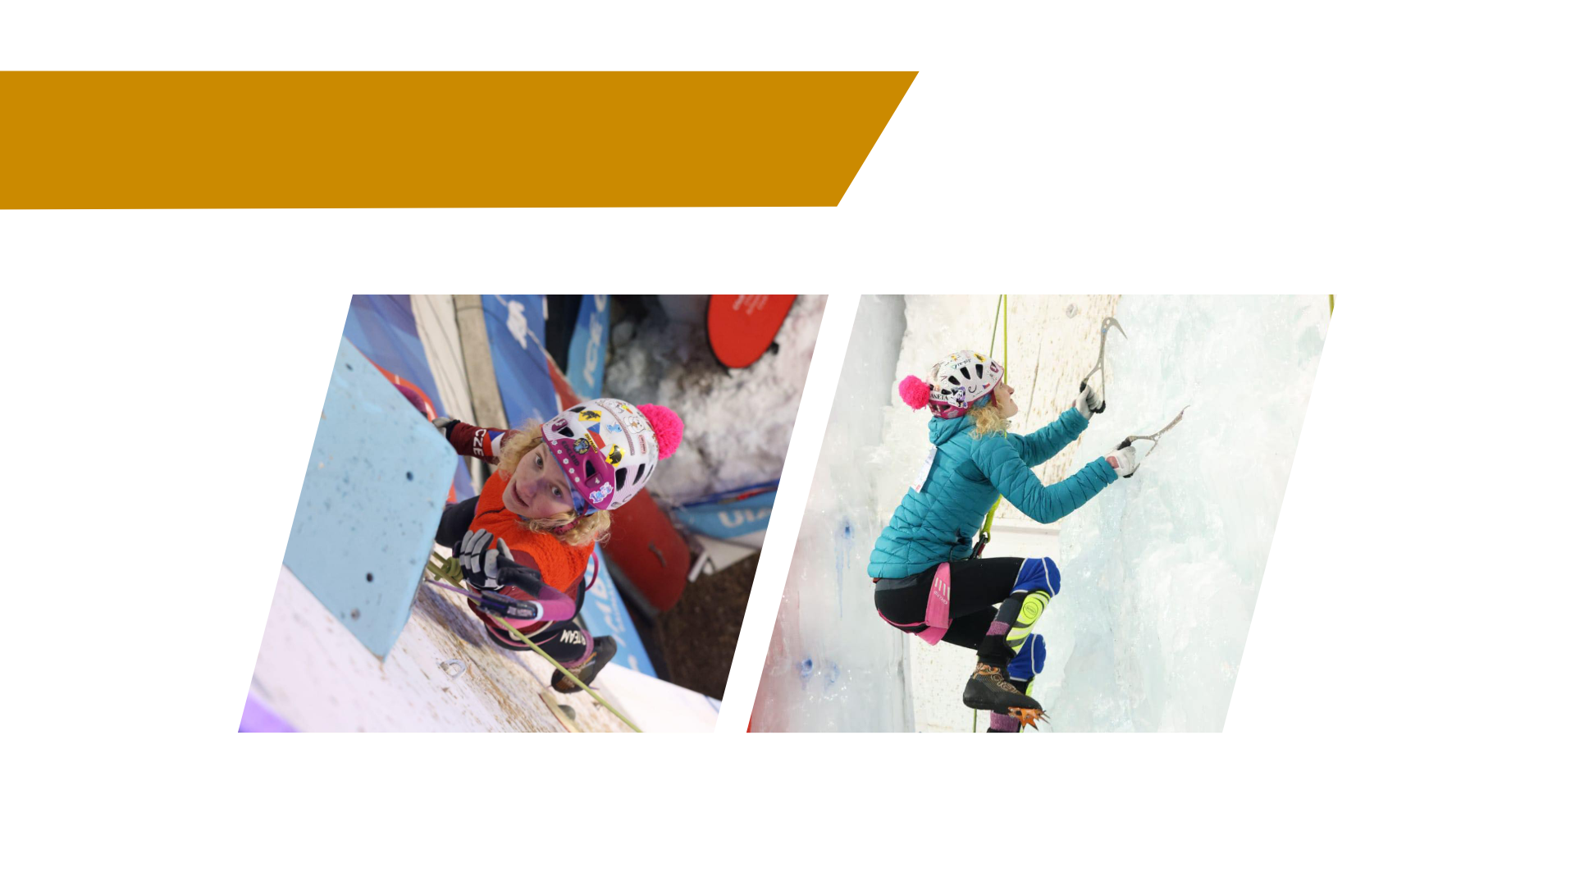
ZÁVODNÍ LEDOLEZENÍ
OBTÍŽNOST
RYCHLOST
Notes:
hotovo

Slide 6

VYHODNOCENÍ SEZONY 2025
ČESKÁ REPREZENTACE A TALENTOVANÁ MLÁDEŽ
Notes:
nechat

Slide 7

ČESKÁ REPREZENTACE
 | DOSPĚLÍ | MLÁDEŽ
SPORTOVNÍ LEZENÍ | 26 | 26
SKIALPINISMUS | 4 | 4
LEDOLEZENÍ | 5 | 6

Slide 8

MEZINÁRODNÍ ZÁVODY
 | DOSPĚLÍ | MLÁDEŽ
 | SP, ME, EP, AMS,.. | MSM, MEM, EPM,..
SPORTOVNÍ LEZENÍ | 22 | 12
SKIALPINISMUS | 9 | 5
LEDOLEZENÍ | 12 | 2
Notes:
aktualizovane

Slide 9

MEZINÁRODNÍ ÚSPĚCHY
DOSPĚLÍ
MLÁDEŽ
 | Medaile | TOP 10 |  | Medaile | TOP 10
SPORTOVNÍ LEZENÍ | 3 | 47 |  | 15 | 42
SKIALPINISMUS | 8 | 12 |  | 4 | 17
LEDOLEZENÍ | 12 | 20 |  | 5 | 7

Slide 10

MEZINÁRODNÍ ZÁVODY – SPORTOVNÍ LEZENÍ
MLÁDEŽ | MEDAILE | / | TOP 10 |  | DOSPĚLÍ | MEDAILE | / | TOP 10
MSM Helsinky | 1 |  | 3 |  | EP Toulouse | 2 |  | 8
MEM Curno (B) | 2 |  | 2 |  | SP Innsbruck | 0 |  | 4
MEM Žilina (O) | 2 |  | 4 |  | EP Ostermundigen | 0 |  | 4
EPM Bologna | 0 |  | 3 |  | SP Madrid | 0 |  | 2
EPM Sukoró | 0 |  | 2 |  | SP Koper | 0 |  | 2
Notes:
aktualizováno

Slide 11
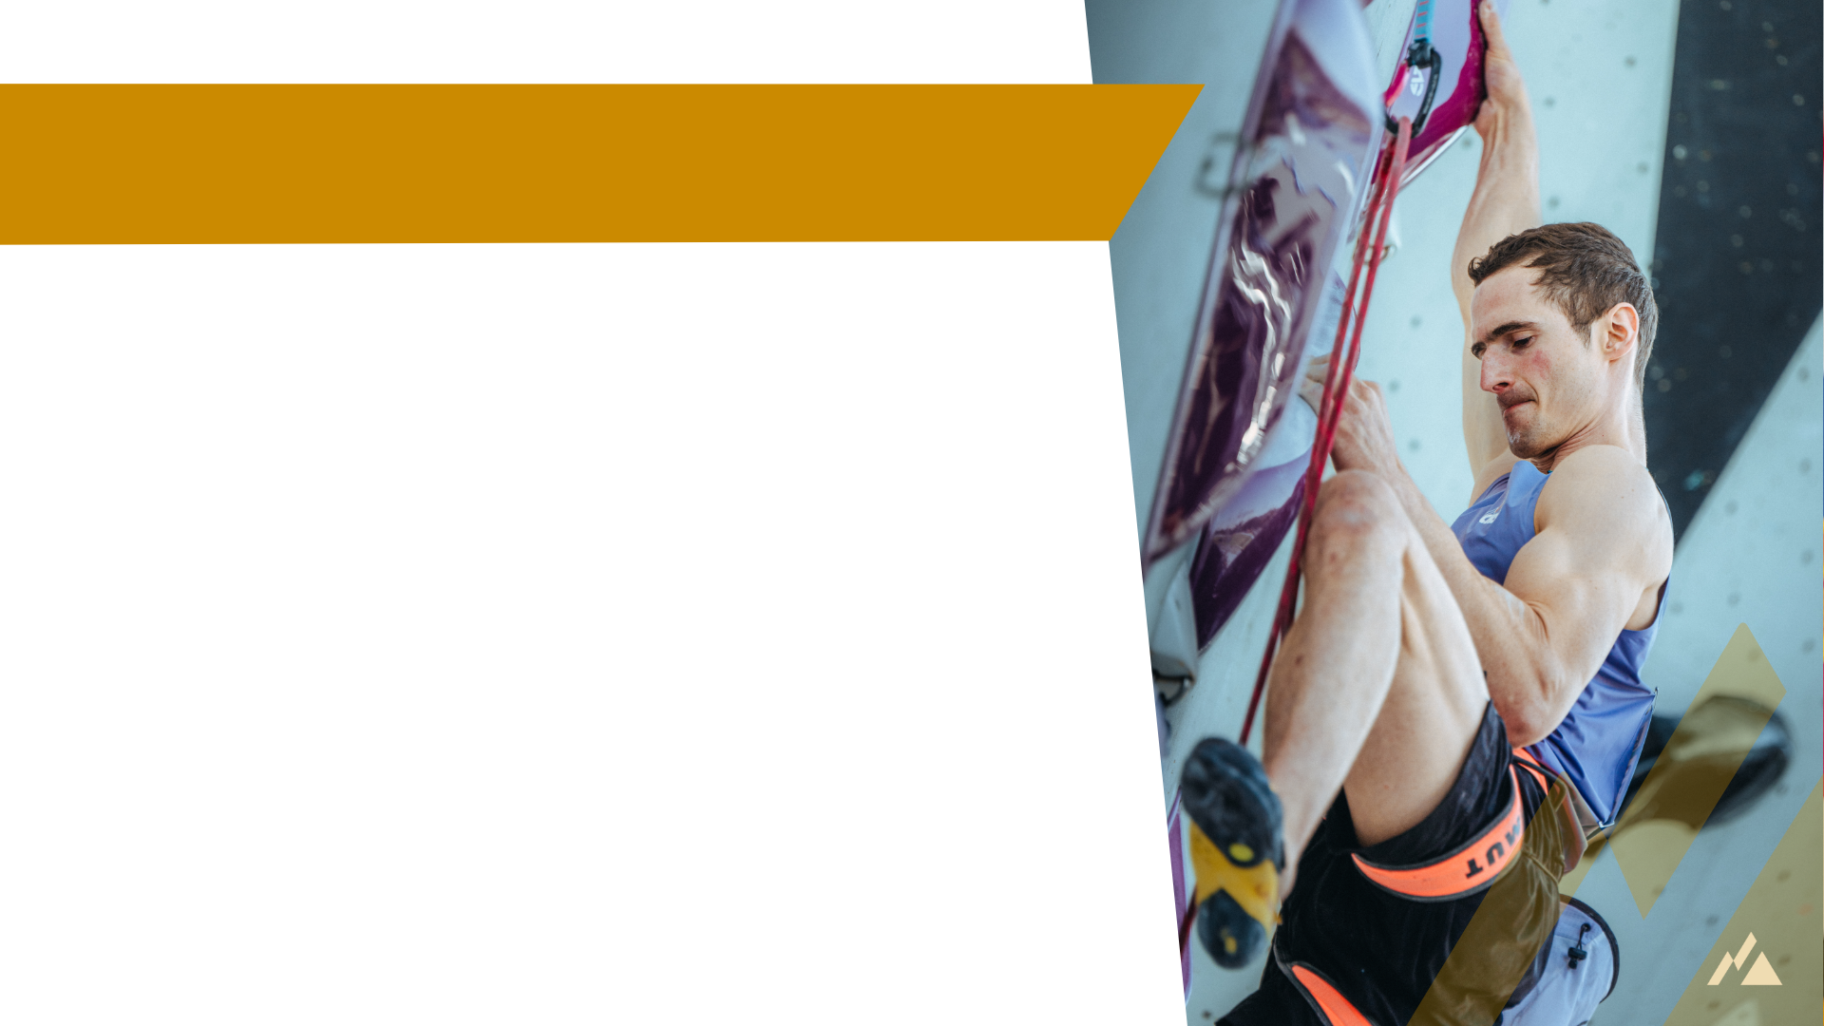
ADAM ONDRA
Zaměření: boulder, obtížnost, boulder & obtížnost
Kategorie: dospělí
Mezinárodní úspěchy 2025
● 7. místo SP Koper (O)
● 15. místo SP Prague (B)
● 15. místo MS Seoul (O)
Mezinárodní závody IFSC (2007–2025)
● Jeden z nejlepších lezců v historii.
● Mistr světa v lezení na obtížnost, držitel mnoha světových titulů.
● Úspěšný český olympionik ve sportovním lezení.
🥇 45x | 🥈26x | 🥉11x
Notes:
aktualizovano

Slide 12

ARINA JURČENKO
Zaměření: boulder, obtížnost
Kategorie: mládež
Mezinárodní úspěchy 2025
● 1. místo MEM Žilina (O)
● 5. místo EPM Toulouse (O)
● 13. místo MEM Curno (B)
Mezinárodní závody IFSC (2021–2025)
● Mistryně Evropy mládeže v lezení na obtížnost z roku 2025.
● Pravidelná finalistka Evropských mládežnických pohárů.
●Mistryně ČR v boulderingu 2025 v hlavní kategorii dospělých.
🥇 1x | 🥈0x | 🥉1x
Notes:
aktualizovano

Slide 13

LUKÁŠ MOKROLUSKÝ
Zaměření: boulder, obtížnost, boulder & obtížnost
Kategorie: mládež U18, dospělí
Mezinárodní úspěchy 2025
● 2. místo MSM Helsinki (O)
● 2. místo MEM Curno (B)
● 5. místo EPM Rome (B)
● 7. místo MSM Helsinki (B)
● 8. místo EPM Munich (B)
Mezinárodní závody IFSC (2022–2025)
● Mládežnický vicemistr světa v kategorii obtížnost z roku 2025.
● Mládežnický vicemistr světa v kategorii boukder z roku 2025.
● Pravidelný účastník ve finále evropských i světových pohárů.
🥇 1x | 🥈5x | 🥉6x
Notes:
aktualizovano

Slide 14

MICHAELA SMETANOVÁ
Zaměření: boulder, obtížnost, boulder & obtížnost
Kategorie: dospělí
Mezinárodní úspěchy 2025
● 3. místo EP Toulouse (O)
● 9. místo EP Innsbruck (O)
● 18. místo SP Bali (O)
● 26. místo MS Seoul (O)
● 26. místo SP Wujiang (O)
Mezinárodní závody IFSC (2018–2025)
● Mládežnická vicemistryně Evropy v obtížnosti 2022.
● Mládežnická vicemistryně Světa v lezení na obtížnost z 2022.
● Účastnice kvalifikační série na LOH Paříž 2024.
🥇 1x | 🥈3x | 🥉4x
Notes:
aktualizováno

Slide 15

JAN ŠTÍPEK
Zaměření: boulder, obtížnost, boulder & obtížnost
Kategorie: mládež U18, dospělí
Mezinárodní úspěchy 2025
● 3. místo MEM Žilina (O)
● 4. místo EPM Toulouse (O)
● 4. místo EPM Campitello di Fassa (O)
● 10. místo MSM Helsinki (O)
● 13. místo MEM Curno (B)
Mezinárodní závody IFSC (2022–2025)
● Mládežnický mistr Evropy v lezení na obtížnost 2023.
● Celkový vítěz EPM 2024 v disciplíně Boulder, boulder & obtížnost, 2. místo v disciplíně Obtížnost.
● Patří mezi největší talenty českého sportovního lezení.
🥇 9x | 🥈5x | 🥉3x
Notes:
aktualizovano

Slide 16

ADÉLA BODANSKÁ
Zaměření: boulder, obtížnost
Kategorie: U15, mládež
Mezinárodní úspěchy 2025
● 3. místo MEM Curno (B)
● 4. místo EPM Sukoró (B)
● 4. místo EPM Graz (B)
● 8. místo EPM Bologna (O)
● 8. místo EPM Molde (B)
Mezinárodní závody IFSC (2024–2025)
● 3. místo na mistrovství Evropy v boulderu z roku 2025.
● Mistryně ČR v boulderingu v kategorii U17 z roku 2025.
● Na evropských pohárech se pravidelně umisťuje v elitní desítce.
🥇 0x | 🥈0x | 🥉1x

Slide 17
TALENTI – SPORTOVNÍ LEZENÍ
František Rys - dospělí
Český para reprezentant, pravidelná účast v elitní 10, 7. místo MS Seoul 2025
Mariana Janošová - U19
6. místo MEM Žilina (O), 12. místo EPM Toulouse (O), 13. místo EPM Imst (O)
Filip Zlámal- U19
8. místo EPM Bologna (O), 19. místo MEM Žilina (O), 20. místo MSM Helsinki (O)
Viktorie Konečná - U19
7. místo EPM Bologna (O), 14. místo MEM Curno (B), 19. místo MSM Helsinki (O)
Timotej Čermák - U17
10. místo EPM Sukoró (B), 16. místo EPM Molde (B)
Mrázová Lucie - U21
8. místo MEM Žilina (R), český ženský rekord
Notes:
aktualizovano

Slide 18

EVA MATĚJOVIČOVÁ
Zaměření: sprint, smíšená štafeta, individuál, vertikál
Kategorie: mládež U20 / ženy
Mezinárodní úspěchy 2024/ 2025
● 1. místo SPM Bormio (sprint)
● 1. místo SPM Molde (sprint)
● 2. místo SPM Crévacol (sprint)
● 6. místo SPM Crévacol(vertical)
● 6. místo SPM Puy Saint Vincent (štafeta)
Mezinárodní závody ISMF (2023 – 2025)
● 1. místo na SP v Bormiu a Molde v kategorii sprint.
● Česká skialpinistka, která je pravidelně ve vedení mezinárodních závodů.
● V předchozích sezonách se pravidelně umísťovala v top 10 na mezinárodních závodech ve sprintu.
🥇 2x | 🥈1x | 🥉1x
Notes:
aktualizováno

Slide 19

ANETA LOUŽECKÁ
Zaměření: rychlost, obtížnost
Kategorie: dospělí
Mezinárodní úspěchy 2024/2025
● 2. místo ME Champagny en Vanoise (R)
● 2. místo EP Žilina (O)
● 2. místo SP Edmont (R)
● 3. místo SP Longmont (R)
● 3. místo SP Saas-Fee (R)
● 4. místo SP Champagny en Vanoise (R)
● 4. místo SP Cheongsong (O)
Mezinárodní závody UIAA (2017 - 2025)
● Mistryně světa v ledolezení na rychlost z roku 2024.
● V současné i předchozích sezonách opakovaně v top 10.
🥇 4x | 🥈8x | 🥉4x
Notes:
aktualizovánu

Slide 20
TALENTOVANÁ MLÁDEŽ – SPORTOVNÍ LEZENÍ
SYSTÉM A KONCEPCE TALENTOVANÉ MLÁDEŽE |  |  |  |  | RESORTNÍ CENTRA
 | střediska | členové | trenéři |  |  | členové
SpS | 18 | 174 | 62 |  | Olymp | 7 (+ 1 trenér)
SCM | 2 | 22 | 4 |  | Victoria | 5 (skialp + trenér)
VSCM | 2 | 15 | 4
Notes:
aktualizovano

Slide 21
TALENTOVANÁ MLÁDEŽ – SPORTOVNÍ LEZENÍ
VYHODNOCENÍ
POZITIVA
● Počet společných akcí SpS: 37
● Počet zapojených členů SpS:
● tréninková centra: Praha, Brno, nově Ostrava
● tréninkový deník Yarmill
● spolupráce s odborníky: fyzioterapie, výživový poradce, sportovní psycholog, mentální kouč
● občasná soustředění se zahraničními týmy
NEGATIVA
● využívání tréninkových center v rámci komerčního provozu
● nedostatečná obměna lezeckých cest
● nedostatečná možnost zahraničních soustředění
● fyzioterapie a mentální koučing dostupný jen pro omezený počet sportovců
● nehrazené testování a prohlídky
● nutná finanční spoluúčast sportovců
160 (2025)
 |  |  |  | 141 (2024)
 |  |  | 114 (2023)
 |  | 94 (2022)
30 (2020) | 30 (2021)

Slide 22
ROZVOJOVÉ SMĚRY
řízeně centralizovaná péče o reprezentační výběr sportovního lezení
vznik PROFI týmu od 22 let a vytvoření stabilního zázemí
jednotná metodika pro vyhledání talentů a jejich testování
zvýšení podpory a rozvoj rychlosti, skialpinismu a ledolezení
integrace mentálního koučingu do přípravy sportovců
prevence RED-S (Syndrom relativní energetické nedostatečnosti)
rozvoj a vzdělávání SpS a oddílových trenérů
navýšení počtu regionálních závodů
efektivnější využití marketingového potenciálu
další rozvoj para lezení
zavedení interního informačního systému
koncepce mezinarodního soustředění v ČR
Pořádání mezinárodního závodu v kategorii U15
Notes:
hotovo

Slide 23


